Slide 1
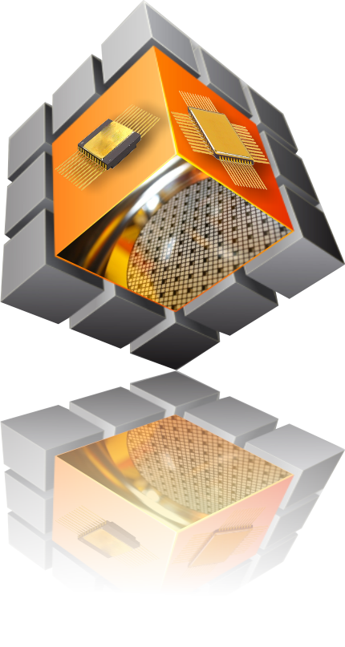
ОАО «ИНТЕГРАЛ»
«Разработка и производство ЭКБ двойного и специального назначения,
выполняемая в 2018-2022г.»
Докладчик:
Первый заместитель директора
Филиала НТЦ «Белмикросистемы»
Альшевский Ю.А.

Slide 2
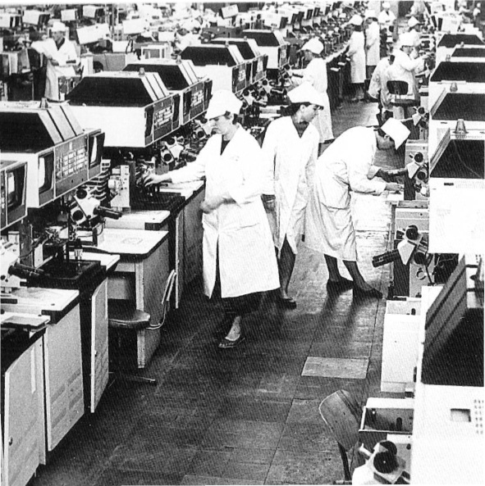
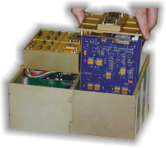
ОАО «ИНТЕГРАЛ»
Научно-техническое сотрудничество ОАО «ИНТЕГРАЛ» и предприятий
Российской Федерации длится более 50 лет
В системе МЭП СССР НПО «Интеграл» предназначалось для обеспечения предприятий ВПК высоконадежной ЭКБ устойчивой к специальным внешним воздействующим факторам.
До 1990г. знак Интеграла стоял на каждой четвертой изготовленной в СССР микросхеме и на каждом третьем транзисторе, причем 90 % продукции предприятия шло на выполнение оборонной, ядерной и космической программ СССР.
2

Slide 3
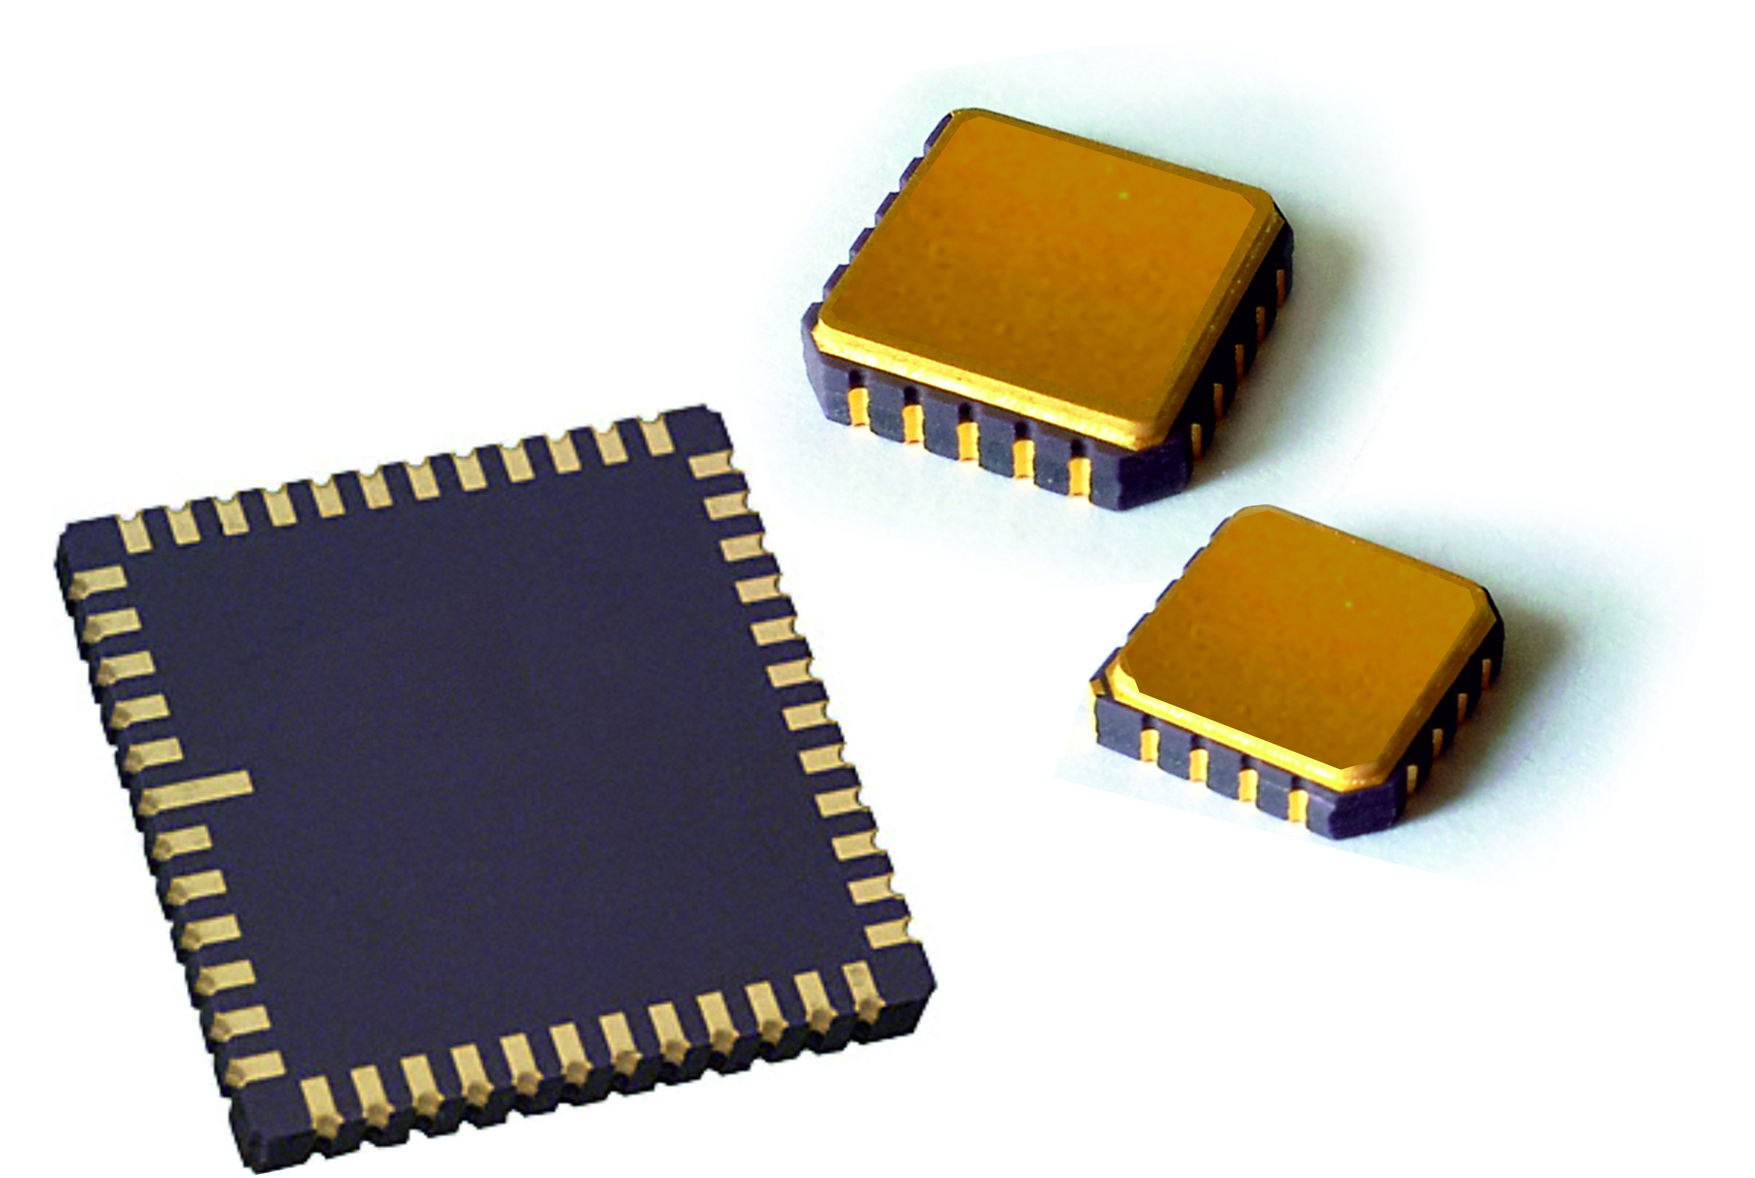
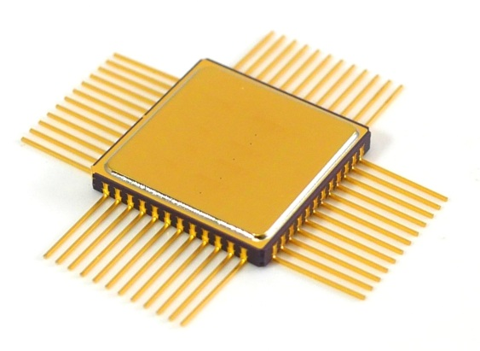
Основная номенклатура изделий специального назначения категорий качества ВП и ОСМ
ОАО «ИНТЕГРАЛ» сегодня
Запоминающие устройства (ЗУ)
Микросборки ЗУ
Интерфейсные ИС (LVDS, RS232, 485
1553, CAN)
Микроконтроллеры
Преобразователи
Стандартная цифровая логика
Датчики физических величин, АЦП
Драйверы MOSFET
ОУ и компараторы
Линейные и импульсные регуляторы напряжения
Супервизоры питания
БМК и ПЛИС
Дискретные полупроводниковые приборы и матрицы
3

Slide 4
ОАО «ИНТЕГРАЛ» сегодня
Разработка новых изделий категории ВП 2018-2022г
В период 2018-2022гг. выполнено 30 ОКР (51 типономинал)
по разработке и освоению в серийном производстве
следующих типов изделий категории качества ВП:
Микросхемы запоминающих устройств
Микросхемы силовой электроники
Микросхемы драйверов
Микросхемы интерфейсные
Микросхемы операционных усилителей
Микросхемы для контроля температуры
Микросхемы АЦП
Микросхемы для контроля питания
Полупроводниковые приборы
- 2
- 10
- 2
- 16
- 6
- 1
- 1
- 8
- 7

Slide 5
Новые изделия категории ВП
Микросхемы запоминающих устройств
1675РТ014, 1675РТ01Н4
Однократно электрически программируемое ПЗУ емкостью
1Мбит (128К×8 бит)
(27С010Т, Maxwell Technologies)
Основные технические характеристики:
- напряжение питания – U_{CС}= 3,3B±10%
динамический ток потребления: I_{ОСС} ≤ 40мА
ток в режиме хранения: I_{CCS} ≤ 60мкА
время выбора: t_{CS} ≤ 120нс
- время выборки разрешения выхода – t_{А}(OE) ≤60нс
- корпус – 4149.36-1
Стойкость к СВВФ:
7.И1 – 4Ус; 7.И6 – 5Ус; 7.И7 – 6Ус;
7.С1 – 50×5Ус; 7.С4 – 10×5Ус;
7.К1 – 5×2К; 7.К4 – 5×1К;
7.К11(7.К12) – 60 МэВ×см2/мг
ИЗДЕЛИЕ ОСВОЕНО В 2019 ГОДУ, ДОСТУПНЫ СЕРИЙНЫЕ ОБРАЗЦЫ

Slide 6
Новые изделия категории ВП
Микросхемы запоминающих устройств
1676РТ015, 1676РТ01Н4
Однократно электрически программируемое ПЗУ
емкостью
4Мбит (512К×8 бит)
(AM27C040-150DE, AMD)
Основные технические характеристики:
- напряжение питания – U_{CС}= 3,3B±10%
динамический ток потребления: I_{ОСС} ≤ 60мА
ток в режиме хранения: I_{CCS} ≤ 100мкА
время выбора: t_{CS} ≤ 150нс
- время выборки разрешения выхода – t_{А}(OE) ≤60нс
- корпус – 5134.64-6
Стойкость к СВВФ: 7.И1 - 4Ус; 7.И6 - 6Ус; 7.И7 – 2×4Ус;
7.С1-50×4Ус; 7.С4-4Ус;
7.К1 – 0,8×2К; 7.К4 – 0,8×1К;
7.К11 (7.К12) – 60 МэВ×см2/мг
ИЗДЕЛИЕ ОСВОЕНО В 2022 ГОДУ, ДОСТУПНЫ СЕРИЙНЫЕ ОБРАЗЦЫ

Slide 7
Новые изделия категории ВП
Микросхемы операционных усилителей
1467УБ1У, 1467УБ1Н4
Основные технические характеристики:
Измерительный операционный усилитель
(MSK196KRH, M.S.Kennedy Corp.)
- напряжение питания – Ucc = 3,0 ÷ 36 В;
- входной ток смещения нуля – ≤ 30 мкА;
напряжение смещения нуля – 2,0 мВ;
точность коэффициента усиления 1 - ±2 %;
- ток потребления – не более 500 мкА;
- корпус – Н02.8-1В
Стойкость к СВВФ: 7.И1 – 1Ус; 7.И6 – 0,2×1Ус; 7.И7 – 2Ус;
7.С1 – 1Ус; 7.С4 – 0,05×1Ус;
7.К1 – 0,7×1К; 7.К4 – 0,04×1К;
7.К11(7.К12) – 60 МэВ×см2/мг
ИЗДЕЛИЕ ОСВОЕНО В 2019 ГОДУ, ДОСТУПНЫ СЕРИЙНЫЕ ОБРАЗЦЫ

Slide 8
Новые изделия категории ВП
Микросхемы для контроля температуры
5019ЧТ2Т
Основные технические характеристики:
- напряжение питания - V_{DD} = 3,0В ÷ 5,5В;
ток потребления в режиме измерения температуры –
I_{ОCC} ≤ 1500мкА;
- ток потребления – I_{СС} ≤ 5,0мкА;
дискретность показаний температуры – 0,5°C; 0,25°C;
0,125°C; 0,0625°C;
ошибка измерения температуры при Та = –60°С ÷ +125°С –
не более ±2.0°С;
- количество циклов записи ЭСППЗУ – N_{CYW} ≥ 10³;
- время хранения данных в ЭСППЗУ – t_{SG} ≥ 10 лет;
- рабочий диапазон температур – минус 60ºС ÷ +125ºС;
- корпус – 4112.8-1.01
Цифровой датчик температуры специального применения с интерфейсом типа «1-Wire»
(DS1820, Maxim-Dallas)
Стойкость к СВВФ: 7.И1 – 4Ус; 7.И6 – 0,04×1Ус; 7.И7 – 10×1Ус;
7.С1 – 50×5Ус; 7.С4 – 0,1×5Ус;
7.К1 – 1К; 7К4 – 0,06×1К;
7.К11(7.К12) - 60 МэВ×см2/мг
ИЗДЕЛИЕ ОСВОЕНО В 2019 ГОДУ, ДОСТУПНЫ СЕРИЙНЫЕ ОБРАЗЦЫ

Slide 9
Новые изделия категории ВП
Микросхемы драйверов
5325КХ014, 5325КХ01Н4
Высоковольтный двойной драйвер для управления N-канальными MOSFEТ транзисторами
(ADP3650, Analog Devices)
Кристалл на зарубежной фабрике
Основные технические характеристики:
- напряжение питания: 4,15 ÷ 13,2 В
ток потребления: не более 5,0 мА
рабочий диапазон температур – минус 60ºС ÷ +125ºС
выходные сопротивления на выводах DRVH, DRVL:
- в состоянии высокого уровня – 3,9 Ом;
- в состоянии низкого уровня – 2,6 Ом.
время нарастания сигнала на выводах DRVH, DRVL - ≤ 56 нс;
время спада сигнала на выводах DRVH, DRVL - ≤ 42 нс;
корпус – 4112.8-1.01 или 4112.8-3
Стойкость к СВВФ: 7.И1 – 2Ус; 7.И6 – 2Ус; 7.И7 – 0,5×1Ус;
7.С1 – 1Ус; 7.С4 – 0,09×1Ус;
7.К1 – 2К; 7.К4 – 1К;
7.К11(7.К12) – 60 МэВ×см2/мг
ИЗДЕЛИЕ ОСВОЕНО В 2019 ГОДУ, ДОСТУПНЫ СЕРИЙНЫЕ ОБРАЗЦЫ

Slide 10
Новые изделия категории ВП
Микросхемы драйверов
5325КХ024, 5325КХ02Н4
Высоковольтный двойной драйвер для управления
N-канальными MOSFEТ транзисторами
(MAX17601,Maxim Integrated)
Кристалл на зарубежной фабрике
Основные технические характеристики:
напряжение питания: 4,0 ÷ 14 В
динамический ток потребления: не более 22 мА
рабочий диапазон температур – минус 60ºС ÷ +125ºС
выходное сопротивление на выводах OUTA, OUTB в состоянии высокого уровня – 1,95 Ом;
выходное сопротивление на выводах OUTA, OUTB в состоянии низкого уровня – 1,0 Ом;
- корпус – 4112.8-1.01 или 4112.8-3
Стойкость к СВВФ: 7.И1 – 2Ус; 7.И6 – 2Ус; 7.И7 – 2Ус;
7.С1 – 1Ус; 7.С4 – 0,05×1Ус; 7.К1 – 2К; 7.К4 – 1К;
7.К11(7.К12) – 60 МэВ×см2/мг
ИЗДЕЛИЕ ОСВОЕНО В 2019 ГОДУ, ДОСТУПНЫ СЕРИЙНЫЕ ОБРАЗЦЫ

Slide 11
Новые изделия категории ВП
Микросхемы силовой электроники
5324ЕР015, 5324ЕР01Н4
Линейный регулируемый стабилизатор напряжения c током нагрузки до 2,0А
(MSK5231, M.S. Kennedy Corp.)
Основные технические характеристики:
опорное напряжение – 1,22В ÷ 1,27В
выходной ток – не более 2,0А
падение напряжения
при I_{ВЫХ} = 2,0А – от 1,5В до 35В
-корпус – КТ-94-1
Стойкость к СВВФ: 7.И1 – 2Ус; 7.И6 – 0,01×1Ус; 7.И7 – 2Ус;
7.С1 – 5×2Ус; 7.С4 – 0,2×5Ус;
7.К1 – 1К; 7.К4 – 0,08×1К;
7.К11(7.К12) – 1 МэВ×см2/мг
ИЗДЕЛИЕ ОСВОЕНО В 2019 ГОДУ, ДОСТУПНЫ СЕРИЙНЫЕ ОБРАЗЦЫ

Slide 12
Новые изделия категории ВП
Микросхемы силовой электроники
1344ЕН1.8У, 1344ЕН2.5У, 1344ЕН3.3У
Расширение серии 1344ЕНхх
Основные технические характеристики:
- U_{ВЫХ, НОМ}.= 1.8В/ 2.5В/ 3.3В
- U_{ВХ} = ( U_{ВЫХ,} +1,0В) ÷ 14В
- выходной ток - I_{ВЫХ} ≤ 150мА
- максимальное падение напряжения - U_{ПАД MIN} = 330мВ
- рабочий диапазон температур – минус 60ºС ÷ +125ºС
- корпус – 5221.6-1
Линейные стабилизаторы напряжения
(ТК71718S; ТК71725S; ТК71733S)
Стойкость к СВВФ:
7.И1 – 0,5×2Ус; 7.И6 – 5Ус; 7.И7 – 2×4Ус;
7.С1 – 2×5Ус; 7.С4 – 1×5Ус;
7.К1 – 10×1К; 7.К4 – 0,5×1К;
7.К11(7.К12) – 60 МэВ×см2/мг
ИЗДЕЛИЕ ОСВОЕНО В 2019 ГОДУ, ДОСТУПНЫ СЕРИЙНЫЕ ОБРАЗЦЫ

Slide 13
Новые изделия категории ВП
Микросхемы силовой электроники
5326НН014, 5326НН01Н4
Основные технические характеристики:
Повышающий импульсный преобразователь напряжения с током нагрузки до 1.0А (LT1308, Linear Technology)
- входное напряжение – U_{ВХ} = 1,0 ÷ 10 В
- регулируемое выходное напряжение - 1,22 ÷ 34 В
нестабильность по напряжению - 0,3 %/В
при 2,0 В ≤ U_{вх} ≤ 10 В
- выходной ток - I_{ВЫХ} ≤ 1,0 А
- ток потребления – не более 6,0 мА
- частота генерирования – 450 ÷ 850 кГц
- макс. коэффициент заполнения – не менее 82%
корпус – 4116.8-3
Стойкость к СВВФ: 7.И1–3Ус, 7.И6–0,1×1Ус, 7.И7–2×1Ус,
7.С1-10×5Ус, 7.С4-0,03×5Ус,
7.К1–0,2×1К, 7.К4–0,01×1К,
7.К11 (7.К12) – 60 МэВ×см2/мг
ИЗДЕЛИЕ ОСВОЕНО В 2021 ГОДУ, ДОСТУПНЫ СЕРИЙНЫЕ ОБРАЗЦЫ

Slide 14
Новые изделия категории ВП
Микросхемы силовой электроники
5318ЕР015, 5318ЕР01Н4
Основные технические характеристики:
Регулируемый стабилизатор напряжения положительной полярности
(LT3085, Linear Technology)
- входное напряжение – U_{ВХ} = 1,2 ÷ 36В
- выходной ток нагрузки - I_{ВЫХ} ≤ 0,5 А
выходное напряжение: 0,4 – 34.4 В
точность выходного напряжения 1%
- корпус – Н02.8-1В
Стойкость к СВВФ: 7.И1–0,3×1Ус, 7.И6–0,9×1Ус, 7.И7–4Ус,
7.С1-0,3×1Ус, 7.С4-0,8×5Ус,
7.К1–6×1К, 7.К4–0,3×1К,
7.К11 (7.К12) – 60 МэВ×см2/мг
ИЗДЕЛИЕ ОСВОЕНО В 2021 ГОДУ, ДОСТУПНЫ СЕРИЙНЫЕ ОБРАЗЦЫ

Slide 15
Новые изделия категории ВП
Микросхемы силовой электроники
5323ЕР014, 5323ЕР01Н4
Основные технические характеристики:
Линейный регулируемый стабилизатор напряжения c током нагрузки до 1,5 А
(MSK5141, M.S. Kennedy Corp.)
- входное напряжение – 2,21 ÷ 20 В
выходное напряжение регулируемое от 1,21 до 19 В
- напряжение регулировки – 1,21В ± 3%
- максимальный выходной ток – не менее 1,5 А
- корпус - 4116.8-3
Стойкость к СВВФ: 7.И1 - 2Ус, 7.И6 – 2Ус, 7.И7 – 2Ус,
7.С1-5×1Ус, 7.С4-3×5Ус,
7.К1 – 2К, 7.К4 – 1К,
7.К11(7.К12) – 60 МэВ×см2/мг
ИЗДЕЛИЕ ОСВОЕНО В 2020 ГОДУ, ДОСТУПНЫ СЕРИЙНЫЕ ОБРАЗЦЫ

Slide 16
Новые изделия категории ВП
Микросхемы силовой электроники
55317ЕС015, 5317ЕС025, 5317ЕС035, 5317ЕС045
Серия ИМС источников
опорного напряжения
(AD1582, AD1583, AD1584,
AD1585 Analog Devices)
Основные технические характеристики:
- входное напряжение – (U_{вых} + 0,2)В ÷ 12В
- выходные напряжения - 2,496В÷2,504В для 5317ЕС015 2,994В÷3,006В для 5317ЕС025 4,088В÷4,104В для 5317ЕС035 4,990В÷5,010В для 5317ЕС045
- температурный коэффициент выходного напряжения – не более 0,005%/°C
- нестабильность по напряжению – не более 25мкВ/B
- ток потребления – не более 70мкА
рабочий диапазон температур – минус 60ºС ÷ +125ºС
корпус – 5221.6-1
Стойкость к СВВФ: 7.И1–1Ус, 7.И6–0,4×1Ус, 7.И7–8×1Ус,
7.С1-5Ус, 7.С4-0,08×5Ус,
7.К1–0,4×1К, 7.К4–0,02×1К,
7.К11(7.К12) – 60 МэВ×см2/мг
ИЗДЕЛИЕ ОСВОЕНО В 2022 ГОДУ, ДОСТУПНЫ СЕРИЙНЫЕ ОБРАЗЦЫ

Slide 17
Новые изделия категории ВП
Микросхемы силовой электроники
1369ЕС024
Расширение серии 1369ЕС0хх
Основные технические характеристики:
- входное напряжение: 4,5В÷30В;
- выходные напряжения –
2,4925В÷2,5075В при U_{ВХ} = (4,5÷30) В
4,985В÷5,015В при U_{ВХ} = (7,5÷30) В
7,48В÷7,52В при U_{ВХ} = (10÷30) В
9,97В÷10,03В при U_{ВХ} = (12,5÷30) В
- температурный коэффициент выходного напряжения – не более 0,003%/°C
- нестабильность по напряжению – не более 0,002%/B
- ток потребления – не более 1,0мА
- рабочий диапазон температур – минус 60ºС ÷ +125ºС
- корпус – 402.16-32 .01
4-диапазонный прецизионный источник опорного напряжения
(AD584 Analog Devices)
Стойкость к СВВФ: 7.И1 – 1Ус; 7.И6 – 4×4Ус; 7.И7 – 19×1Ус;
7.С1 – 1Ус; 7.С4 – 0,2×1Ус;
7.К1 – 1К; 7.К4 – 0,07×1К;
7.К11(7.К12) – 60 МэВ×см2/мг
ИЗДЕЛИЕ ОСВОЕНО В 2019 ГОДУ, ДОСТУПНЫ СЕРИЙНЫЕ ОБРАЗЦЫ

Slide 18
Новые изделия категории ВП
Микросхемы для контроля питания
5322СХ015, 322СХ025 , 5322СХ035, 5322СХ045 ,
5322СХ055, 5322СХ065, 5322СХ075, 5322СХ085
Основные технические характеристики:
- напряжение питания – Ucc = 2,0 В ÷ 5,5 В;
статический ток потребления
при Ucc = 5,0 В – не более 100 мкА;
- длительность сигнала «сброс» – 140 ÷ 280мс;
- корпус – 5119.16-А
Супервизоры питания (MAX6714A/В/С/D, MAX16001D/E, MAX6703A, MAX823, MAX824, MAX825, MAX6709G/H/I/J, MAX16000D Maxim Integrated, LTC1727-2.5/-5, Linear Technology )
Стойкость к СВВФ: 7.И1 – 3Ус; 7.И6 – 4Ус; 7.И7 – 4×4Ус;
7.С1 – 10×5 Ус; 7.С4 – 2×5 Ус;
7.К1 – 2К; 7.К4 – 1К;
7.К11(7.К12) – 60 МэВ×см2/мг
ИЗДЕЛИЕ ОСВОЕНО В 2019 ГОДУ, ДОСТУПНЫ СЕРИЙНЫЕ ОБРАЗЦЫ

Slide 19
Новые изделия категории ВП
Микросхемы АЦП
5115НВ015, 5115НВ01Н4
Основные технические характеристики:
- напряжение питания - 3,0В÷5,5В;
- интегральная нелинейность – не более ±1,2 LSB;
- дифференциальная нелинейность – не более ±1,0 LSB;
- ошибка смещения нуля – не более +6,2 LSB;
- ошибка полной шкалы – не более +7,6 LSB
- рабочий температурный диапазон - от минус 60°С до +125°С;
- корпус – 5121.20-А
12-разрядный восьмиканальный АЦП с SPI интерфейсом
(TLV2548M TI)
Стойкость к СВВФ: 7.И1–4Ус, 7.И6–4Ус, 7.И7 – 4Ус,
7.С1-5УС, 7.С4- 0,4×4Ус,
7.К1–4,4×1К, 7.К4–0,2×1К,
7.К11 (7.К12) – 60 МэВ×см2/мг
ИЗДЕЛИЕ ОСВОЕНО В 2020 ГОДУ, ДОСТУПНЫ СЕРИЙНЫЕ ОБРАЗЦЫ

Slide 20
Новые изделия категории ВП
Микросхемы интерфейсные
5560ИН7У, 5560ИН8У, 5560ИН9У, 5560ИН10У,
5560ИН11У, 5560ИН12У, 5560ИН13У, 5560ИН14У
Основные технические характеристики:
Напряжение питания: 3,0 – 3,6 В;
Статическое выходное дифференциальное напряжение – от 247 мВ до 454 мВ;
Время задержки распространения сигнала передатчика при включении/выключении – не более 4,5 нс/4,5 нс;
Время задержки распространения сигнала приемника при включении/выключении – не более 6,1 нс/6,1 нс;
Выходное напряжение высокого уровня – не менее 2,4 В;
Выходное напряжение низкого уровня – не более 0,4 В;
Металлокерамический корпус: 5119.16-А
Серия ИМС интерфейса LVDS устойчивой к воздействию факторов космического пространства
(SN65LVDS050/ 051/ 179/ 180, SN65LVDT050/ 051/ 179/ 180, TI)
Стойкость к СВВФ:7.И1– 4Ус, 7.И6–15×4Ус, 7.И7–6×4Ус,
7.С1-4Ус, 7.С4-3×4Ус,
5560ИН7-ИН10: 7.К1– 0,3×2К, 7.К4– 0,3×1К,
5560ИН11-ИН14: 7.К1– 2К, 7.К4– 1К,
7.К11(7.К12) – 60 МэВ×см2/мг
ИЗДЕЛИЕ ОСВОЕНО В 2022 ГОДУ, ДОСТУПНЫ СЕРИЙНЫЕ ОБРАЗЦЫ

Slide 21
Новые изделия категории ВП
Микросхемы интерфейсные
5560ИН15У, 5560ИН16У, 5560ИН17Т, 5560ИН18Т
Основные технические характеристики:
- напряжение питания - U_{CC}= 3,0В ÷ 3,6В
время задержки распространения сигнала передатчика при включении/выключении – не более 4,5 нс/4,5 нс; - время задержки распространения сигнала приемника при включении/выключении – не более 6,1 нс/6,1 нс;
- скорость передачи данных – 400Мбит/с
рабочий диапазон температур – минус 60ºС ÷ +125ºС
Металлокерамические корпуса: - для 5560ИН15У и 5560ИН16У - Н.14.42-1В - для 5560ИН17У и 5560ИН18У - 402.16-32.01 или 402.16-48
ОКР «Магистраль-388»
Серия быстродействующих многоразрядных ИМС интерфейса LVDS
(SN65LVDT388, N65LVDS389, SN65LVDS390, N65LVDS391, TI)
Стойкость: 7.И1– 4Ус, 7.И6– 10×4Ус, 7.И7– 20×4Ус,
7.С1-4Ус, 7.С4-10×4Ус,
7.К1– 1К/2К, 7.К4 – 1К,
7.К11(7.К12) – 60 МэВ×см2/мг
ИЗДЕЛИЕ ОСВОЕНО В 2022 ГОДУ, ДОСТУПНЫ СЕРИЙНЫЕ ОБРАЗЦЫ

Slide 22
Новые изделия категории ВП
Микросхемы интерфейсные
5559ИН83У, 5559ИН83Н4
Сдвоенный приемопередатчик манчестерского кода со встроенным кодером/ декодером (HI-1575, Holt)
Основные технические характеристики:
- напряжение питания - U_{CC}= 3,15В ÷ 3,45В
ток потребления (один канал) в режиме непрерывной передачи информации – не более 550мА
скорость передачи данных – 1Мбит/с
- ток потребления (нет передачи) – не более 12 мА; - ток потребления (один канал, цикл передачи информации 50%) - не более 280 мА; - металлокерамический корпус: H14.42-1(2)B
Микросхема содержит два приёмника с двумя декодерами манчестерского кода и двумя последовательно-параллельными преобразователями в 16-разрядный код для приема последовательных данных манчестерского кода по одному из двух каналов и преобразования их в 16-разрядный параллельный код
Стойкость: 7.И1 – 4Ус, 7.И6 – 4Ус, 7.И7 – 4Ус,
7.С1-4Ус, 7.С4 – 5×4Ус
7.К1– 1К/2К, 7.К4– 1К,
7.К11(7.К12) – 60 МэВ×см2/мг
ИЗДЕЛИЕ ОСВОЕНО В 2022 ГОДУ,
ДОСТУПНЫ СЕРИЙНЫЕ ОБРАЗЦЫ

Slide 23
Новые изделия категории ВП
Микросхемы интерфейсные
Микросхемы интерфейсные
5559ИН84Т, 5559ИН85Т
Основные технические характеристики:
- напряжение питания - U_{CC}= 3,0В ÷ 3,6В
- режим передачи данных – полный дуплекс
- ток потребления в активном режиме – не более 2,2мА
- скорость передачи данных – 12Мбит/с
Корпус:
5559ИН84Т - 4112.8-1.01 или 4112.8-3
5559ИН85Т - 402.16-32.01 или 402.16-48
Серия ИМС быстродействующих приемопередатчиков интерфейса RS 485/422 (полный дуплекс)
(ADM3490, ADM3491, Analog Devices)
5559ИН84Т содержит один передатчик и один приемник последовательных данных стандартов RS 485/422 без входов разрешения выходов передатчика и приемника; 5559ИН85Т содержит один передатчик и один приемник последовательных данных стандартов RS 485/422 со входами разрешения выходов передатчика и приемника.
Стойкость: 7.И1 – 4Ус, 7.И6 – 4Ус, 7.И7– 4Ус,
7.С1- 50×5Ус, 7.С4-0,5×5Ус,
7.К1– 1,7×1К, 7.К4 – 0,08×1К,
7.К11 (7.К12) – 60 МэВ×см2/мг
ИЗДЕЛИЕ ОСВОЕНО В 2019 ГОДУ, ДОСТУПНЫ СЕРИЙНЫЕ ОБРАЗЦЫ

Slide 24
Новые изделия категории ВП
Микросхемы интерфейсные
5584ИН2У, 5584ИН2Н4
Основные технические характеристики:
- напряжение питания - U_{CC}= 2.7 ÷ 5,5В;
преобразование уровней напряжений:
3.0 В ± 10% ↔ 5.0 В ± 10%
- разрядность цифрового сигнала – (2×8) бит;
возможность независимой работы каждой 8-битовой части
на разных напряжениях питания и в различных режимах;
время задержки распространения сигнала при включении,
выключении: при Ucc1 = Ucc2 = 4,5 В не более 20 нс;
при Ucc1 = Ucc2 = 2,7 В не более 40 нс;
- все входы конструктивно имеют элементы триггера Шмитта;
- корпус – 5142.48-А
16-разрядный двунаправленный приемопередатчик с возможностью преобразования уровней напряжений (UT54ACS164245S,
Aeroflex, Inc.)
Стойкость к СВВФ: 7.И1 - 5Ус, 7.И6 - 5Ус, 7.И7 - 5Ус,
7.С1- 100×5Ус, 7.С4-5,5×5Ус,
7.К1 – 2×2К, 7.К4 – 2×1К,
7.К11(7.К12) – 60 МэВ×см2/мг
ИЗДЕЛИЕ ОСВОЕНО В 2022 ГОДУ, ДОСТУПНЫ СЕРИЙНЫЕ ОБРАЗЦЫ

Slide 25
Новые изделия категории ВП
Дискретные полупроводниковые приборы
2ПЕ116А9, 2ПЕ116АН5
р-канальный полевой
транзистор
(ТР0610К, Vishay и BSS83P,
Infineon Technologies AG)
Основные технические характеристики:
-максимальное допустимое напряжение сток-исток:
U_{СИ} _{max} = -60В;
- максимально допустимый постоянный ток стока
при Т_{ОКР} = 25°С: I_{Cma} = -1,0А;
- сопротивление сток-исток
при I_{C} = -0,5А и U_{ЗИ} = -10В: не более 1,2 Ом;
- корпус – КТ-99-1
Стойкость к СВВФ: 7.И1 – 4Ус; 7.И6 – 4Ус; 7.И7 – 2×4Ус;
7.С1 – 4Ус; 7.С4 – 4Ус;
7.К1 – 2К; 7.К4 – 1К;
7.К11(7.К12) – 15 МэВ×см2/мг
ИЗДЕЛИЕ ОСВОЕНО В 2019 ГОДУ, ДОСТУПНЫ СЕРИЙНЫЕ ОБРАЗЦЫ

Slide 26
Новые изделия категории ВП
Дискретные полупроводниковые приборы
2ДШ157А9
Диод Шоттки
(10BQ040, International Rectifier)
Основные технические характеристики:
постоянное прямое напряжение диода
при I_{ПР} = 1,0А - не более 0,49В;
постоянный обратный ток диода
при U_{ОБР} = 40В – не более 0,1мА;
- корпус – КТ-99-1
Стойкость к СВВФ: 7.И1 – 4Ус; 7.И6 – 4Ус; 7.И7 – 4Ус;
7.С1 – 5Ус; 7.С4 – 5×5Ус;
7.К1 – 2К; 7.К4 – 1К;
7.К11(7.К12) – 60 МэВ×см2/мг
ИЗДЕЛИЕ ОСВОЕНО В 2019 ГОДУ, ДОСТУПНЫ СЕРИЙНЫЕ ОБРАЗЦЫ

Slide 27
Новые изделия категории ВП
Дискретные полупроводниковые приборы
2Т544А9, 2Т544Б9, 2Т544В9
2Т545А9, 2Т545Б9, 2Т545В9
Серия маломощных
высокочастотных комплементарных биполярных транзисторов (BC847 (n-p-n),
BC857 (p-n-p),
ф.NXP)
Основные технические характеристики:
n-p-n транзисторы
2Т544А9, 2Т544Б9, 2Т544В9
(аналоги ВС847):
U_{КБО max} = 50В, I_{K max} = 100мA
h_{21е} = 110 ÷ 220 (2Т544А9)
h_{21е} = 200 ÷ 450 (2Т544Б9)
h_{21е} = 420 ÷ 800 (2Т544В9)
f_{гр} = 250 МГц
p-n-p транзисторы
2Т545А9, 2Т545Б9, 2Т545В9
(аналоги ВС857):
U_{КБО max} = -50В, I_{K max} = -100мA
h_{21е} = 125 ÷ 250 (2Т545А9)
h_{21е} = 220 ÷ 475 (2Т545Б9)
h_{21е} = 420 ÷ 800 (2Т545В9)
f_{гр} = 250 МГц
Корпус – КТ-99-1
Стойкость к СВВФ: 7.И6 – 4Ус, 7.И7 – 4Ус,
7.С1 – 5Ус; 7.С4 – 4Ус;
2Т544хх: 7.И1- 3Ус, 7.К1 – 0,9×2К, 7.К4 – 0,9×1К, 7.К11(7.К12) – 7 МэВ×см2/мг
2Т545хх: 7.И1- 0,9×2Ус, 7.К1 – 1,3×2К, 7.К4 – 1,3×1К, 7.К11(7.К12) – 60 МэВ×см2/мг
ИЗДЕЛИЕ ОСВОЕНО В 2019 ГОДУ, ДОСТУПНЫ СЕРИЙНЫЕ ОБРАЗЦЫ

Slide 28
Новые изделия категории ВП
Дискретные полупроводниковые приборы
2Т546А9, 2Т546Б9, 2Т546В9
2Т547А9, 2Т547Б9, 2Т547В9
Основные технические характеристики:
Серия маломощных
комплементарных биполярных транзисторов (BC817 (n-p-n),
BC807 (p-n-p),
ф.NXP)
n-p-n транзисторы
2Т546А9, 2Т546Б9, 2Т546В9
(аналоги ВС817):
U_{КБО max} = 50В, I_{K max} = 500мA
h_{21е} = 100 ÷ 250 (2Т546А9)
h_{21е} = 160 ÷ 400 (2Т546Б9)
h_{21е} = 250 ÷ 600 (2Т546В9)
f_{гр} = 100 МГц
p-n-p транзисторы
2Т547А9, 2Т547Б9, 2Т547В9
(аналоги ВС807):
U_{КБО max} = -50В, I_{K max} = -500мA
h_{21е} = 100 ÷ 250 (2Т547А9)
h_{21е} = 220 ÷ 475 (2Т547Б9)
h_{21е} = 420 ÷ 800 (2Т547В9)
f_{гр} = 100 МГц
Корпус – КТ-99-1
Стойкость к СВВФ: 7.И1–3Ус, 7.И6–3Ус, 7.И7 – 4Ус,
7.С1 – 5Ус; 7.С4 – 4Ус
7.К1–2К, 7.К4–1К,
7.К11 (7.К12) – 60 МэВ×см2/мг
ИЗДЕЛИЕ ОСВОЕНО В 2019 ГОДУ, ДОСТУПНЫ СЕРИЙНЫЕ ОБРАЗЦЫ

Slide 29
Новые разработки
Микросхемы датчиков температур
Шифр темы, микросхема, аналог
Основные технические характеристики
«Дюна 17215»
ИС цифрового датчика температуры специального применения с интерфейсом типа «2-Wire» и функцией термостата
в металлокерамическом корпусе.
Аналог DS1721, ф.Maxim
Ucc = 2,7 ÷5,5 В.
Ток потребления : не более 5,0 мкА
Ток потребления в режиме измерения температуры: не более 1,5 мА
Ошибка измерения температуры: ± 2 °С
Корпус: - металлокерамический 5119.16-А
- металлополимерный 4303Ю.8-А
«Дюна 60»
Микросхема аналогового температурного сенсора в малогабаритном металло-керамическом корпусе, устойчивая к СВВФ.
Аналог LM60CIZ, ф.TI
Ucc = 2,7 ÷10,0 В.
Ток потребления : не более 125,0 мкА
Выходное сопротивление: не более 800 Ом
Ошибка измерения температуры: ± 4,4 °С
Корпус: - металлокерамический КТ-99-1
- металлополимерный 4310.5-2
«Датчик 112»
Микросхема цифрового датчика температуры
для монтажа на плату. Аналог ТМР112AIDRL, ф. ТI
Напряжение питания от 2,7 до 3,6 В
Ток потребления: не более 2,0 мкА
Период тактового сигнала: 2,5 ÷ 1000 мкс
Ошибка измерения температуры: ± 2 °С
Корпус: - металлокерамический 5221.6-1
- металлополимерный SO-8

Slide 30
Новые разработки
Микросхемы драйверов
Шифр темы, микросхема, аналог
Основные технические характеристики
«Драйвер 3518»
Микросхема драйвера для
светоизлучающих диодов.
Аналог LT3518, ф.Linear Technology
Входное напряжение от 3,0 до 30,0 В
Ток потребления в состоянии «Выключено»: не более 10,0 мкА
Частоты внутреннего генератора: от 200 до 2850 кГц
Выходной ток силового ключа: 2,0 А
Корпус: - металлокерамический МК 5159.24-1
«Драйвер»
Микросхема LED драйвера для
автотранспортных средств.
Аналог LM3423Q1, ф. TI
Ucc = 4,5 ÷ 75,0 В
Ток потребления в режиме «Включено»: не более 3,0 мА
Ток потребления в режиме «Выключено»: не более 10,0 мкА
Выходное сопротивление на выводе GATE: 6 Ом
Корпус: - металлополимерный SO-20 (уточняется)
«Дубрава 5060»
Драйвер управления высоковольтными
N-канальными MOSFET-транзисторами.
Аналог LM5060, ф.TI
Входное напряжение от 5,5 до 65 В.
Входной ток в состоянии «Выключено»: не более 15 мкА
Входной ток в активном режиме: не более 1,7 мА
Выходное напряжение на выводе GATE: 10 ÷ 14 В
Корпус: - металлополимерный SO-16

Slide 31
Новые разработки
Микросхемы интерфейсные
Шифр темы, микросхема, аналог
Основные технические характеристики
«Дуплекс 3094»
Микросхема счетверенного приемника
интерфейса RS-485 с двумя входами управления
выходами и 1/4 единичной нагрузки.
Аналог МАХ3094EEUE, ф. Maxim
Ucc = 3,0 ÷ 3,6 В,
Ток потребления в режиме холостого хода: не более 4,0 мА
Входное сопротивление приемника: не менее 48 кОм
Дифференциальное пороговое напряжение приемника: - 0,2 ÷ +0,2 В
Скорость передачи данных: не менее 10 Мбит/с
Корпус: - металлокерамический 402.16-32.01
«Дуплекс 3232М»
Микросхема интерфейсного приёмопередатчика
стандарта RS-232.
Аналог МАХ3232ESE, ф. Maxim
Ucc = 4,5 ÷ 5,5 В,
Статический ток потребления: не более 1,0 мА
Скорость передачи данных: не менее 120 кбит/с
Выходное напряжение низкого/высокого уровня: - 5,0В/+5,0В
Корпус: - металлокерамический 402.16-32.01

Slide 32
Новые разработки
Импульсные стабилизаторы напряжения,
микросхемы памяти и ЦАП
Шифр темы, микросхема, аналог
Основные технические характеристики
«Широта 3525»
Микросхема контроллера ШИМ.
Аналог SG3525AР, ф.STMicroelectronics
Ucc = 8,0 ÷ 35,0 В.
Ток потребления : не более 25,0 мА
Выходное напряжение внутреннего стабилизатора: 5,0 ÷ 5,2 В
Максимальная рабочая частота: 400 кГц
Корпус: - металлокерамический 402.16-32.01
«Десерт 432»
Микросхема однократно
электрически программируемой памяти
объемом 4 Мбит с организацией 128К×32.
Аналог АТ27С400, ф.Atmel
Ucc = 3,0 ÷ 3,6 В,
Ток потребления в режиме хранения: не более 100,0 мкА
Динамический ток потребления: не более 60,0 мА
Время выбора: не более 130 нс
Корпус: - металлокерамический 5134.64-6
Ucc = 2,5 ÷ 5,5 В,
Ток потребления в режиме «Выключено»: не более 10,0 мкА
Ток потребления в рабочем режиме: не более 1,3 мА
Число каналов: 4
Период импульсов тактовых сигналов: 33 нс
Корпус: - металлокерамический МК 5119.16-А
«Дельта 5324»
Микросхема 12-битного ЦАП.
Аналог AD5324ARM, ф. Analog Device

Slide 33
Новые разработки
Импульсные стабилизаторы напряжения, микросхемы памяти и ЦАП
Шифр темы, микросхема, аналог
Основные технические характеристики
«Дюна 1685»
Микросхема часов реального времени
с календарем и дополнительными функциями.
Аналог DS1685S-3+, ф. Maxim
Напряжение питания от 2,7 до 3,7 В и от 4,5 до 5,5 В
Ток потребления в режиме передачи данных: не более 15,0 мА
Ток потребления в режиме ожидания: не более 3,0 мА
Время цикла: 260 нс
Корпус: - металлокерамический Н06.24-1В
- металлополимерный 4322.24-А
«Дубрава 6920»
Микросхема импульсного повышающего
преобразователя напряжения
с синхронным выпрямлением.
Аналог L6920, ф.STMicroelectronics
Входное напряжение от 1,0 до 5,5 В.
Ток потребления в ждущем режиме: не более 2,0 мкА
Статический ток потребления: не более 18 мкА
Выходное напряжение: 3,3 ± 0,1В; 5,0 ± 0,1В; от 1,8 В до 5,2 В
(в зависимости от подключения вывода FB).
Корпус: - металлополимерный SO-8

Slide 34
Новые технологические процессы
Высоковольтный 0,35 мкм БиКДМОП технологический процесс (IB035)
Ключевые особенности техпроцесса:
Состав элементной базы:
7 типов карманов:
3 кармана N-типа,
4 кармана Р-типа;
1 подзатворный диэлектрик 12 нм;
2 уровня ПКК;
3 уровня металлизации;
24 фотолитографии
5 В КМОП;
Изолированный 5 В NМОП;
55 В NМОП;
70 В NМОП;
100 В NМОП;
45 В PМОП;
70 В PМОП;
90 В PМОП;
40 В NДМОП;
70 В NДМОП;
90 В NДМОП;
Биполярные NPN и PNP;
Резисторы;
Конденсаторы;
Диоды
Планируемый срок разработки и постановки в серийном производстве —2026

Slide 35
Новые технологические процессы
Высоковольтный 0,35 мкм КМОП технологический процесс
с опцией EEPROM (IH035)
Ключевые особенности техпроцесса:
Состав элементной базы:
6 типов карманов:
4 кармана N-типа,
2 кармана Р-типа;
2 подзатворных диэлектрика:
7 и 35 нм;
2 уровня ПКК;
3 уровня металлизации;
27 фотолитографий
3,3 В КМОП;
5 В КМОП;
14 В КМОП;
18 В КМОП;
45 В КМОП;
20 В NДМОП;
45 В NДМОП;
70 В NДМОП;
90 В NДМОП;
Резисторы;
Конденсаторы;
Диоды;
Запоминающие ячейки EEPROM
Планируемый срок разработки и постановки в серийном производстве —2026

Slide 36
Новые технологические процессы
Высоковольтный 0,6 мкм БиКДМОП технологический процесс
для линии 150 мм
Ключевые особенности техпроцесса:
Состав элементной базы:
Эпитаксиальная пленка КЭФ 2,5;
N+ и Р+ скрытые слои;
2 уровня ПКК;
2 уровня металлизации;
2 подзатворных диэлектрика:
13 и 45 нм;
4 кармана: низковольтные и высоковольтные карманы N- и Р-типа;
29 фотолитографий
5 В КМОП;
10 В КМОП;
40 В КМОП;
80 В КМОП;
80 В вертикальный NДМОП;
20 В вертикальный NPN;
20 В горизонтальный PNP;
Резисторы в двух уровнях ПКК;
Резистор в слое «База NPN»;
Конденсаторы на карманах;
Конденсатор ПКК1-ПКК2;
Диоды на основе N+ стоков;
Диоды на основе Р+ стоков
Планируемый срок разработки и постановки в серийном производстве — 2024

Slide 37
Спасибо за внимание!

